Slide 1
Мастер – класс
Создание электронных тестов в программе «TestEdu»
Подготовила и провела
Свидерская Ирина Сергеевна,
учитель географии,
МКОУ ООШ № 21 с. Пшеницыно

Slide 2
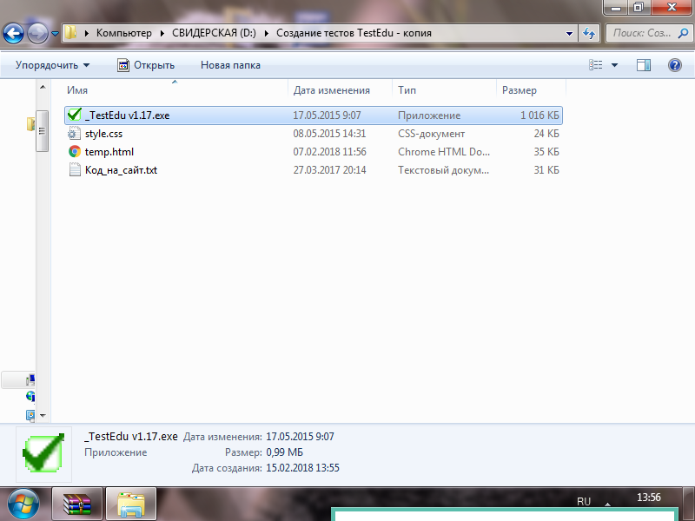

Slide 3
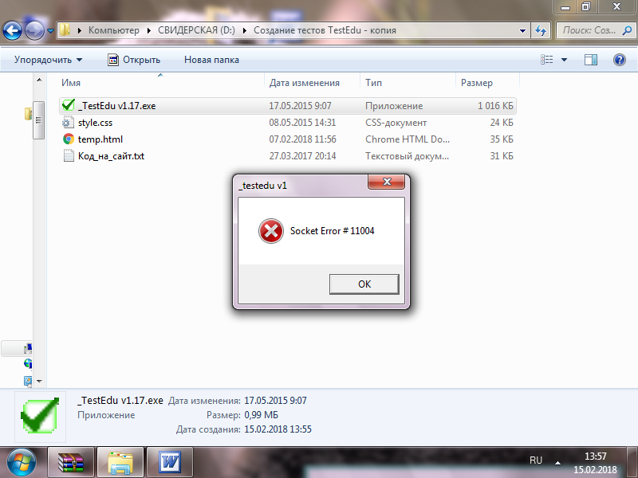

Slide 4
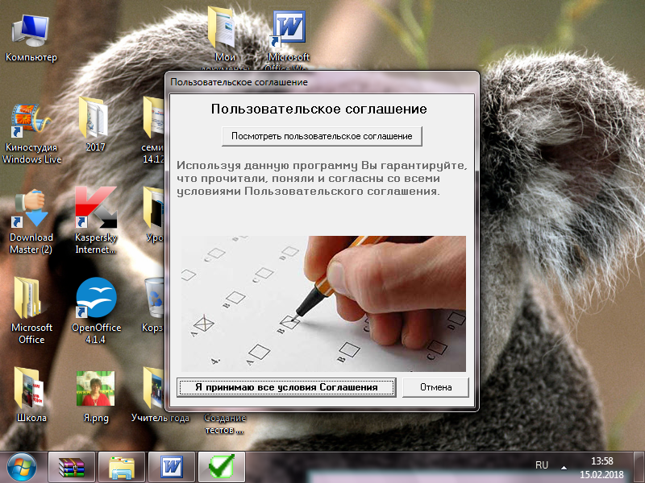

Slide 5
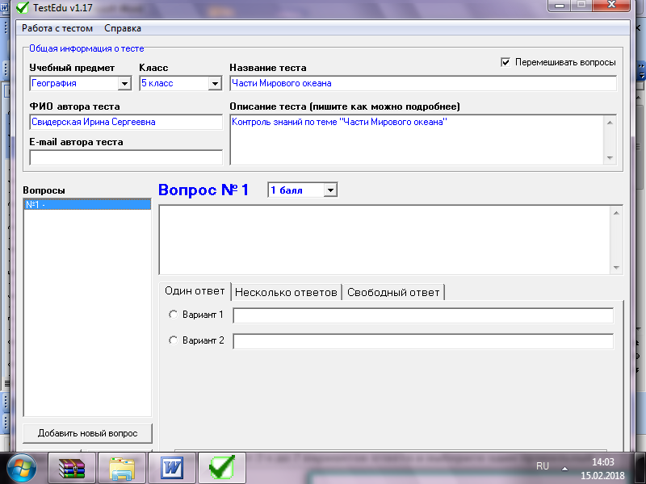

Slide 6
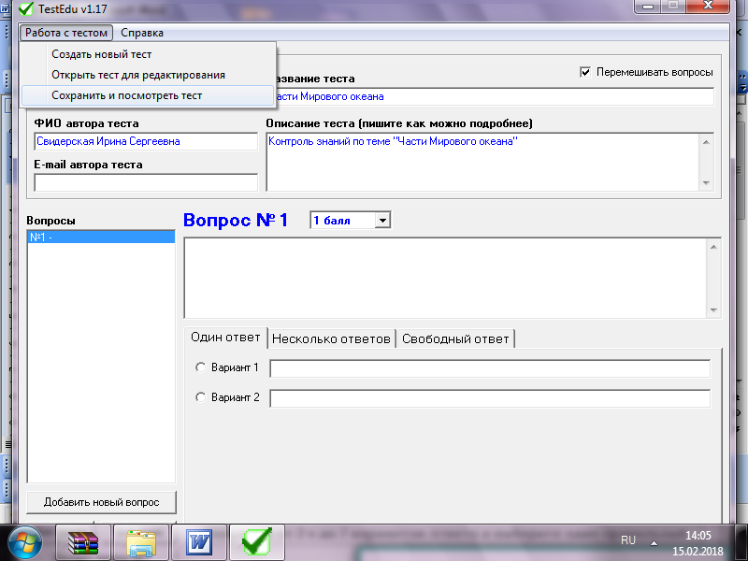

Slide 7
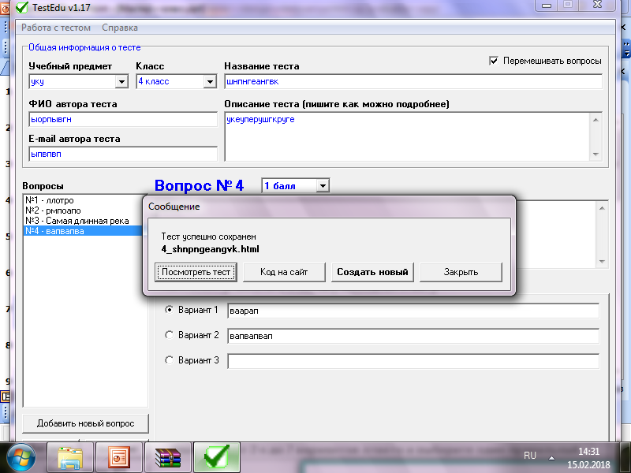

Slide 8
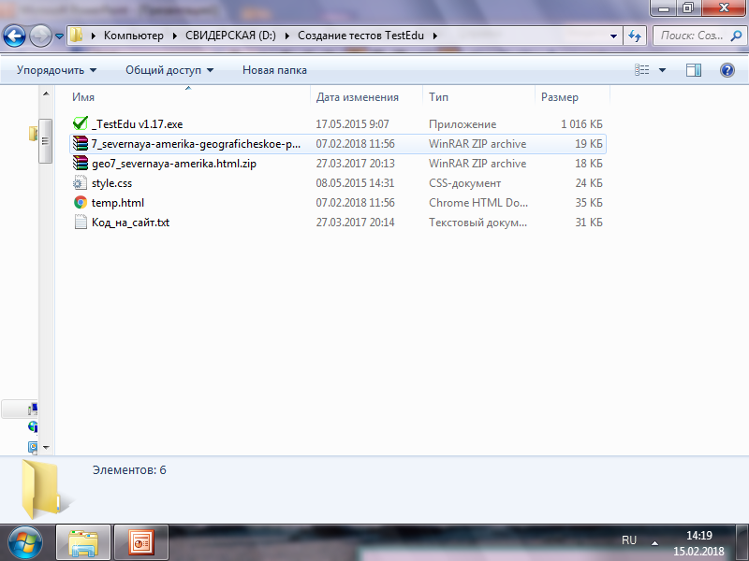

Slide 9
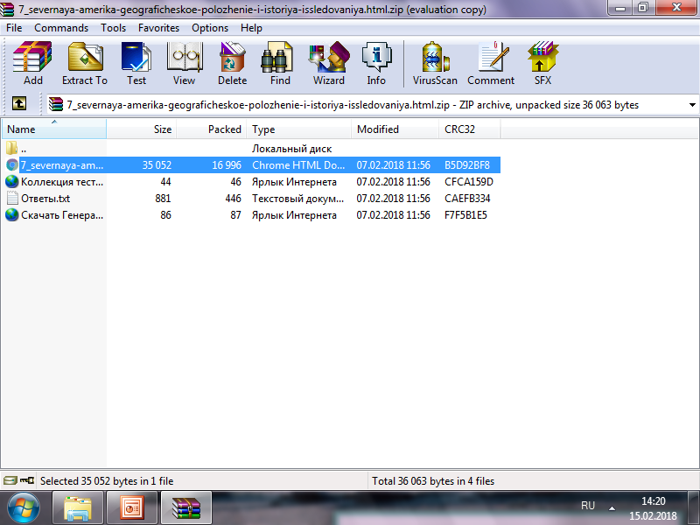

Slide 10
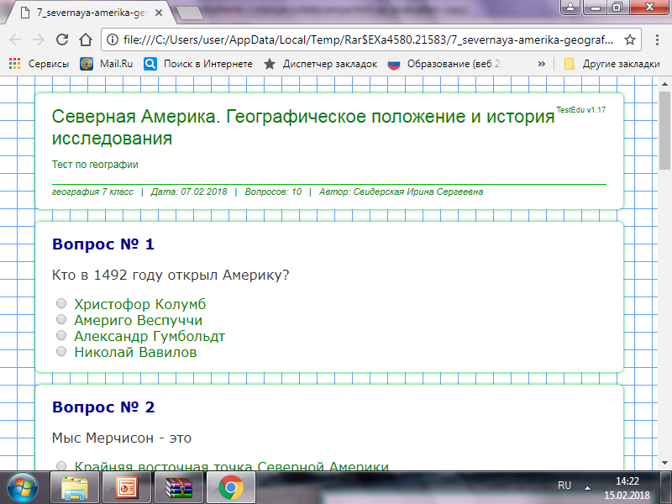

Slide 11
Спасибо за внимание!

